Slide 1

专题六 嘈嘈切切错杂弹——语言有文采

Slide 2
考 场 传 真
嘈嘈切切错杂弹
——语言有文采
技 法 指 导
实 战 演 练

Slide 3
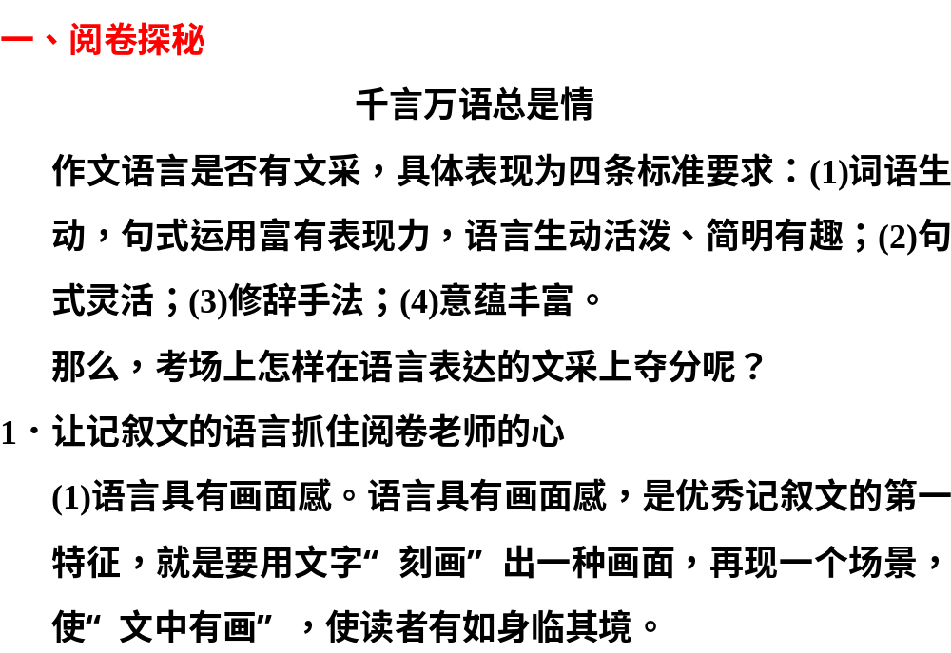

Slide 4
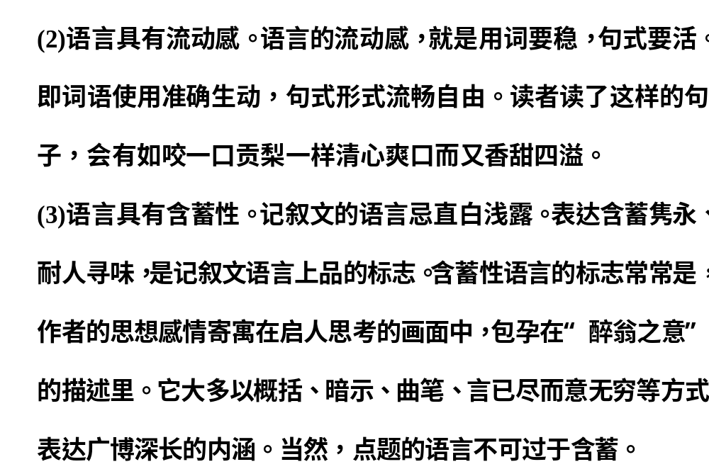

Slide 5
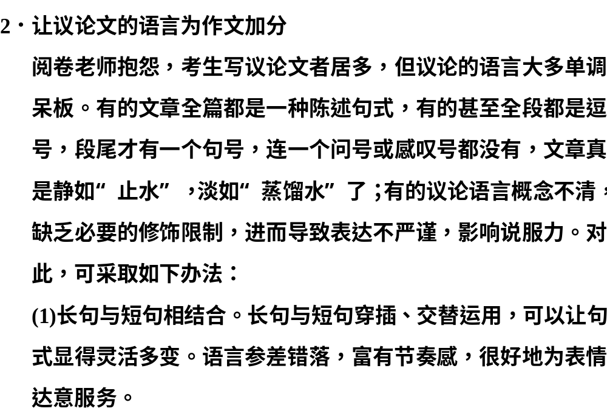

Slide 6
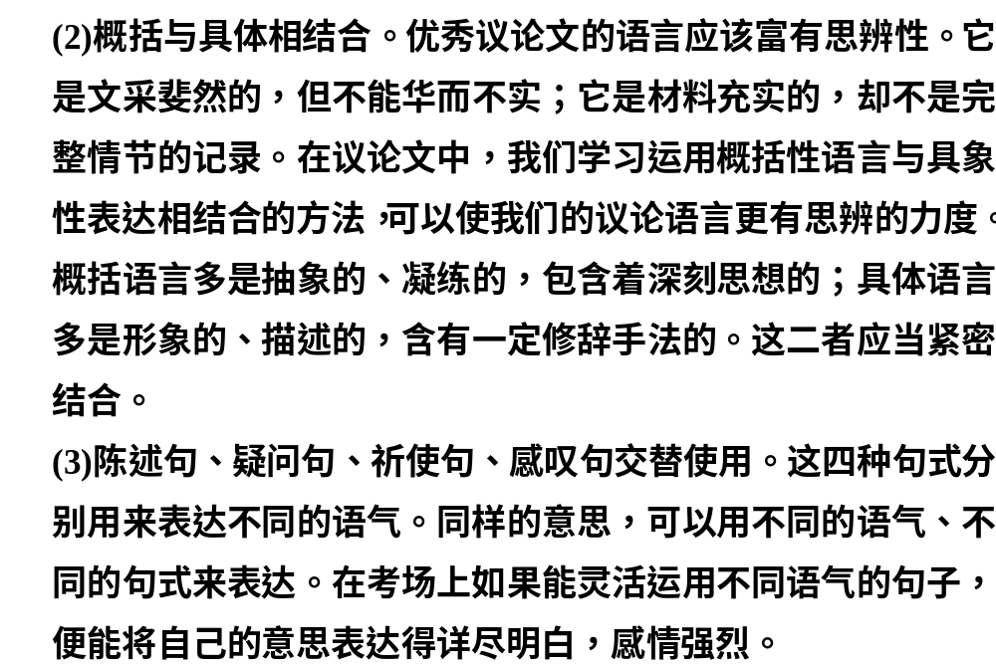

Slide 7
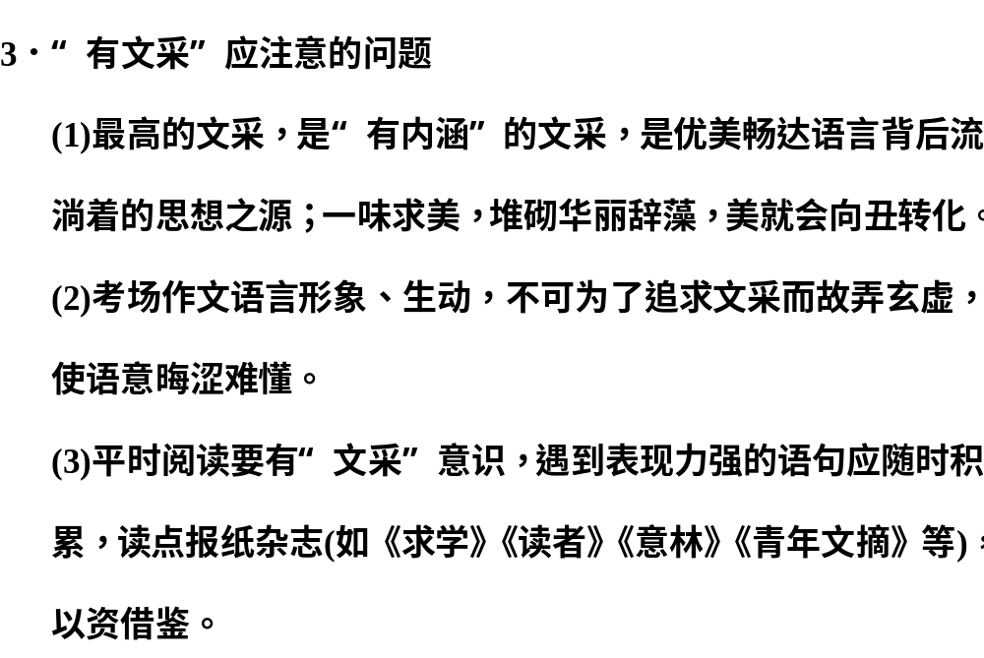

Slide 8
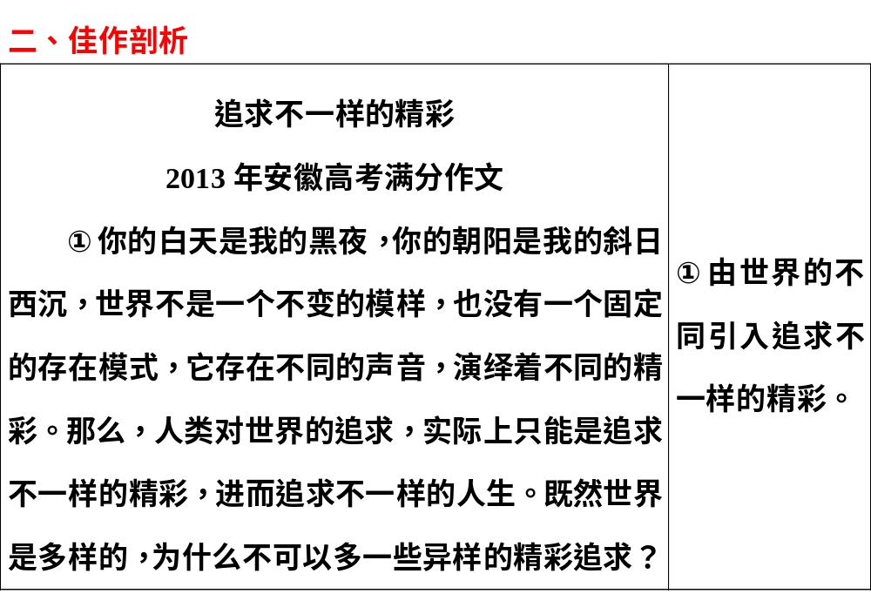

Slide 9
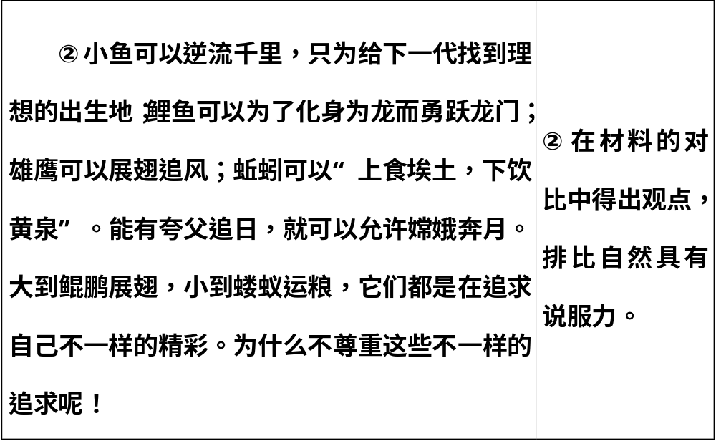

Slide 10
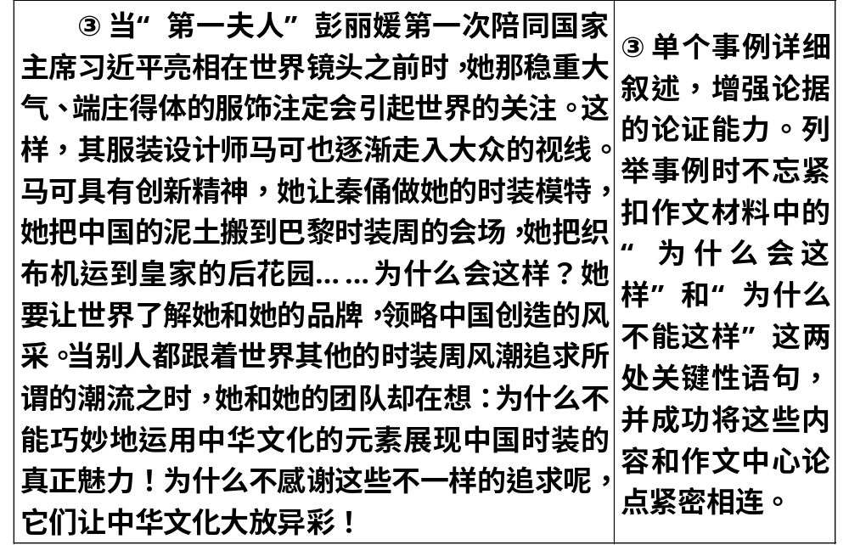

Slide 11
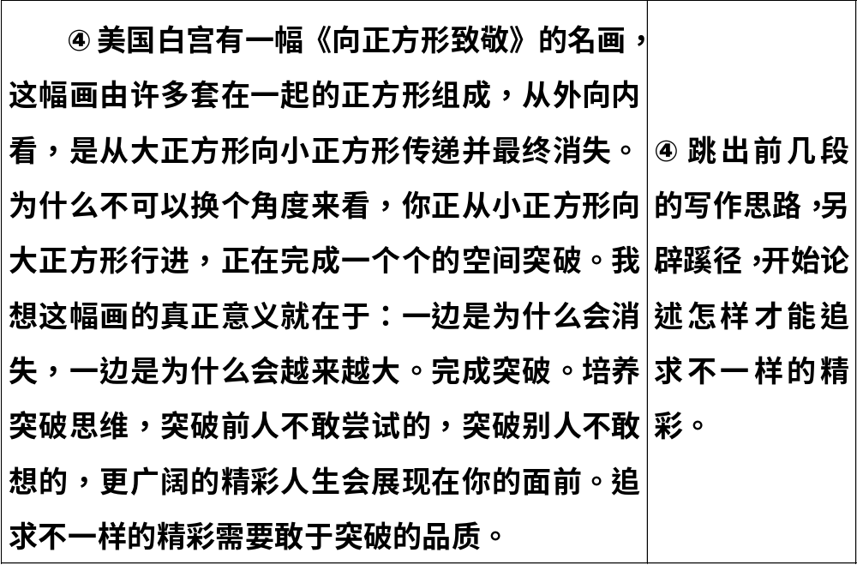

Slide 12
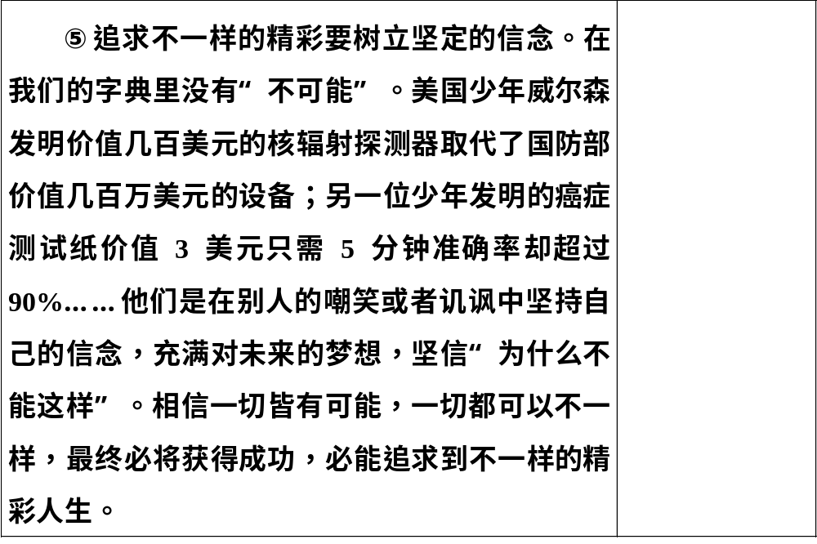

Slide 13
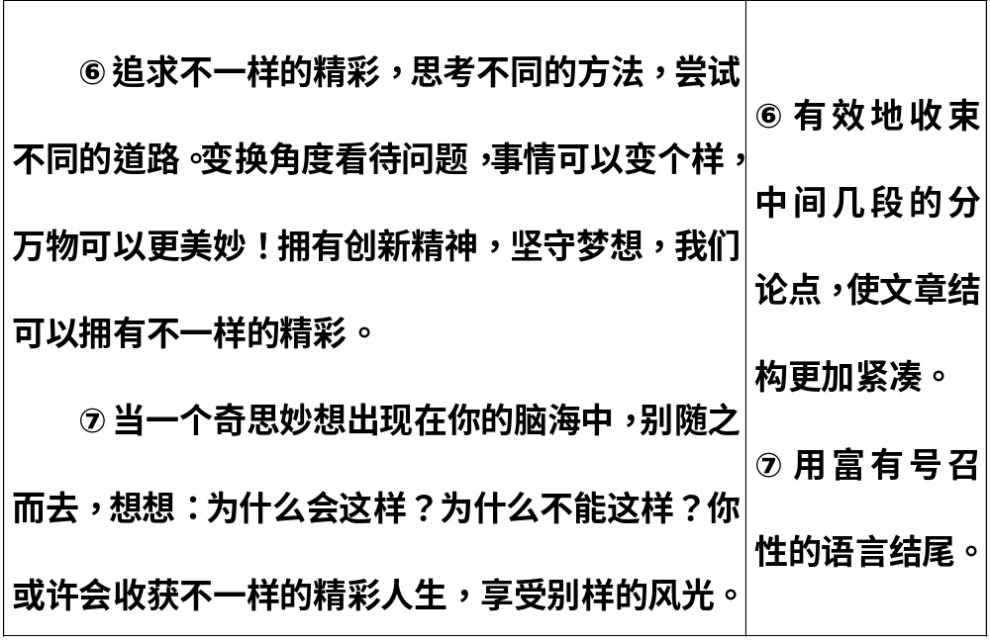

Slide 14
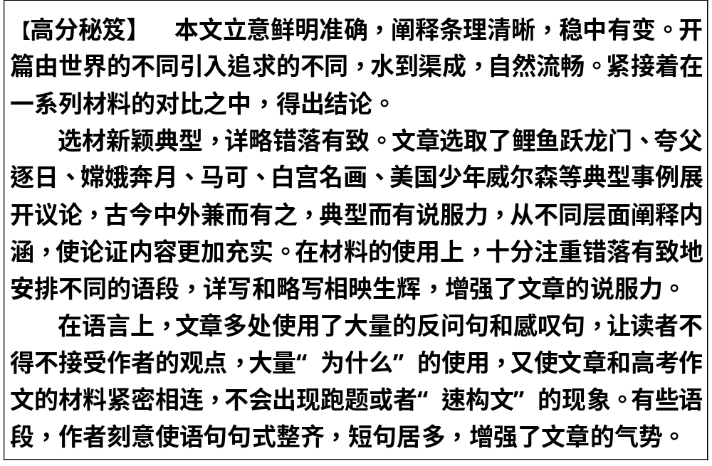

Slide 15
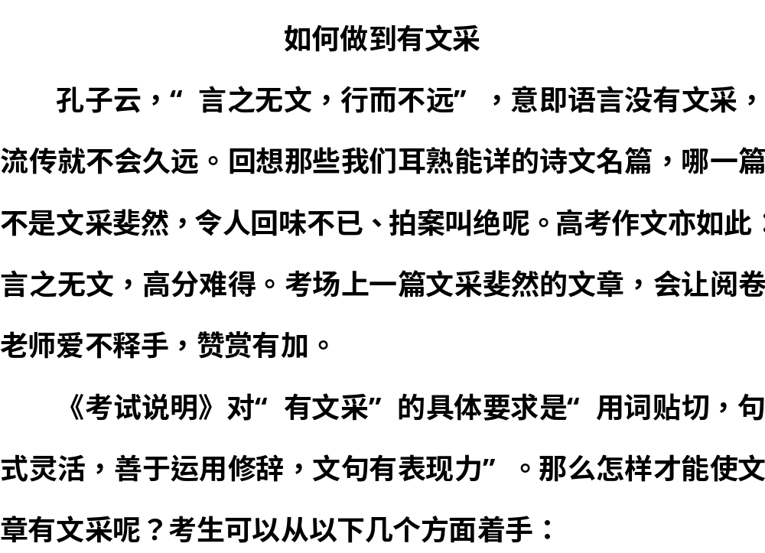

Slide 16
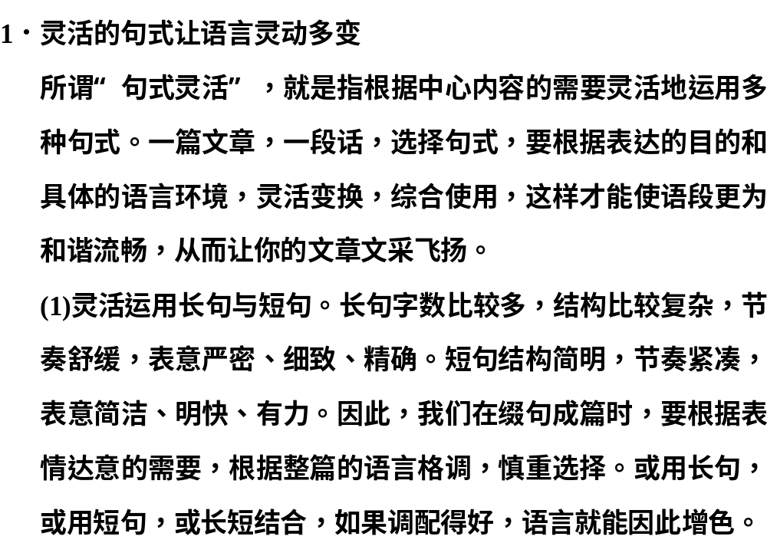

Slide 17
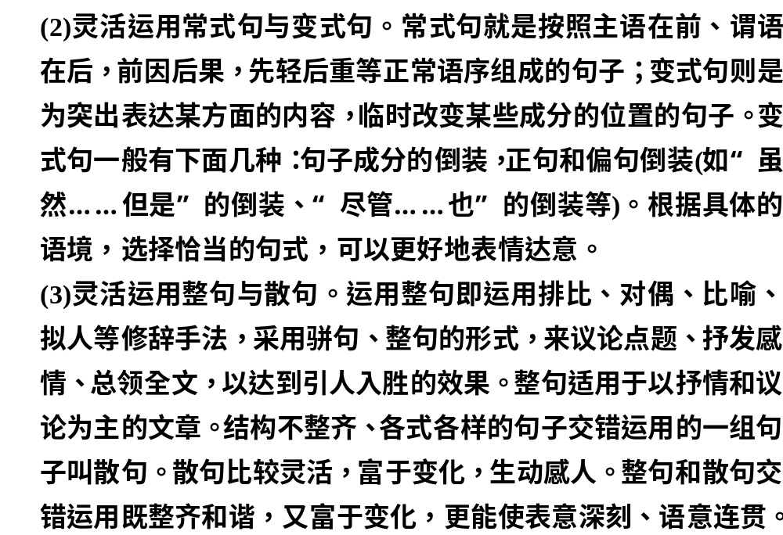

Slide 18
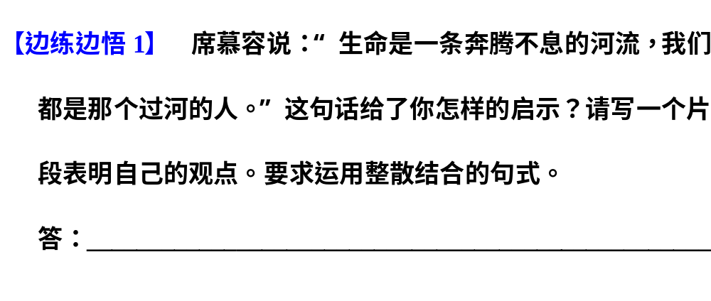

Slide 19
生活中的风雨险阻不可避免，然而凭借担当与毅力，生命之舟畅行水上。生命的丈量者史铁生以淡定向我们诠释了无畏的力量。他双腿残疾却没有意志消弭；他坐在轮椅上，却比很多站立的人走得更远；他忍受病痛，却自愿在死后捐出器官；他在人生最好的时刻失去双腿，但地坛里的思索与感悟却让他的灵魂站得更高，更挺。只因为他承担起作为一个自立于天地间的人的责任，唱响了属于他的激昂旋律，他的文字、他的思想无疑都将他推向了成就的顶峰。

Slide 20
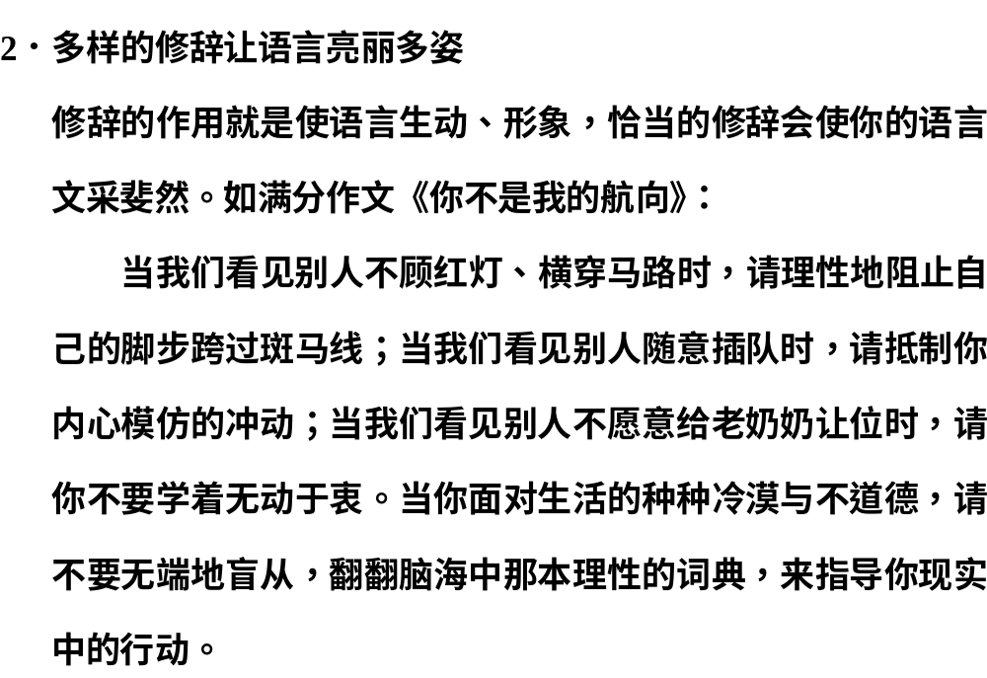

Slide 21
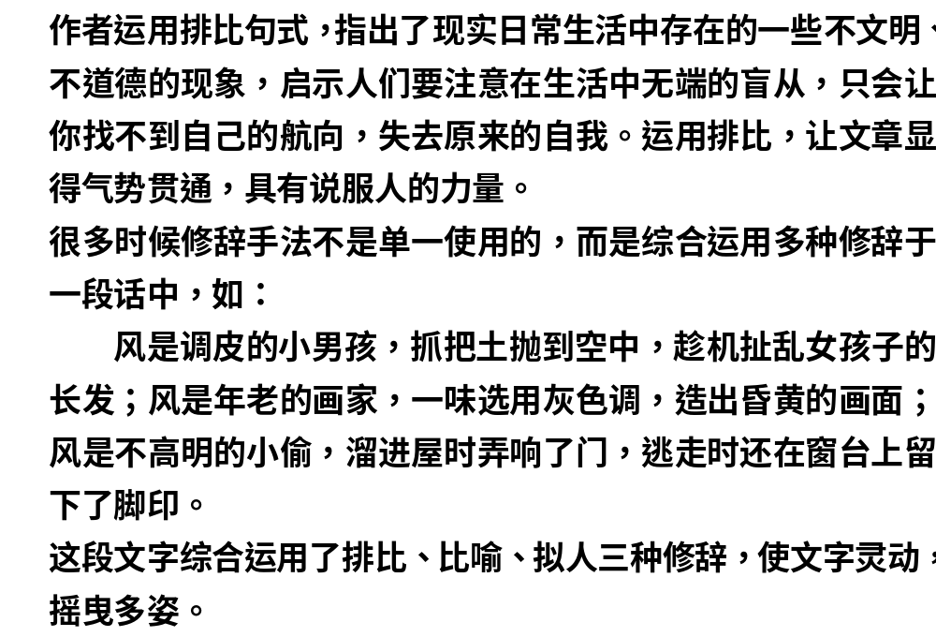

Slide 22
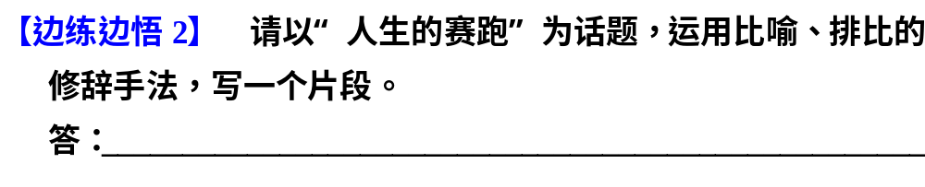
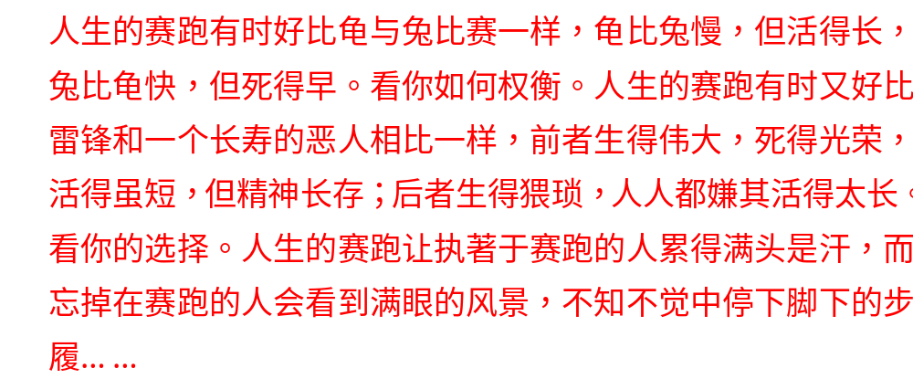
答案

Slide 23
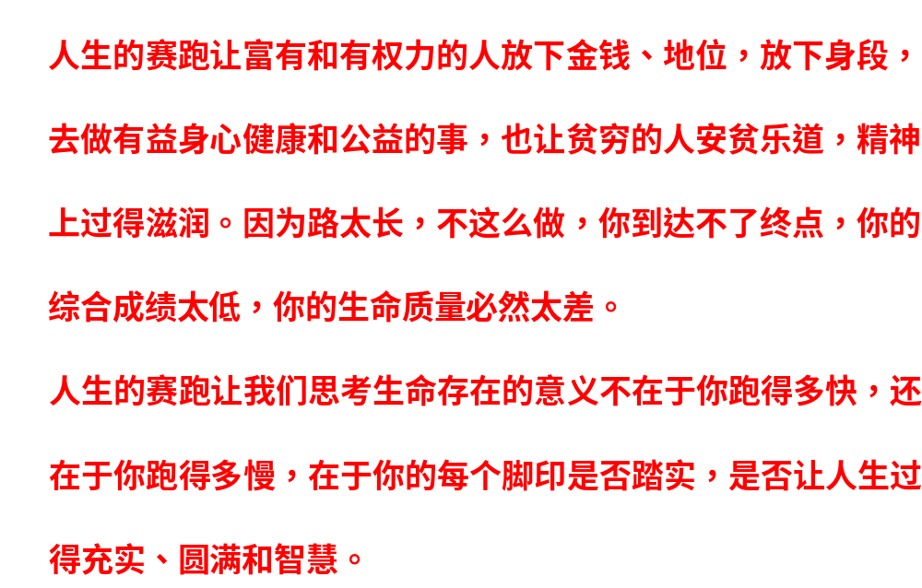

Slide 24
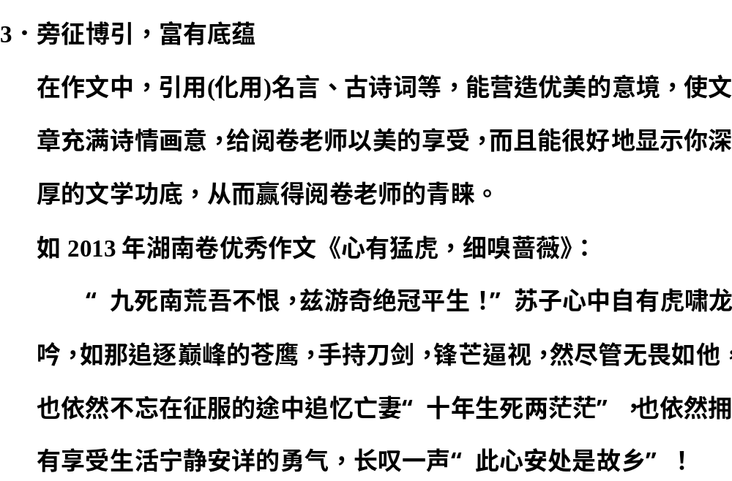

Slide 25
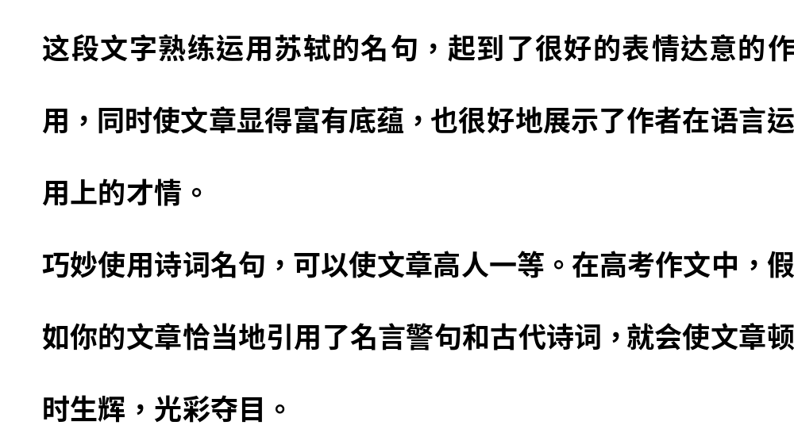

Slide 26
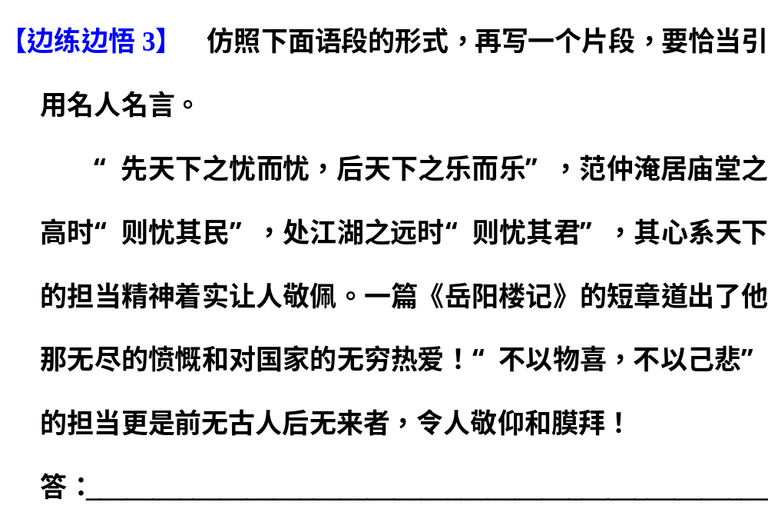

Slide 27
“安得广厦千万间，大庇天下寒士俱欢颜，风雨不动安如山！呜呼！何时眼前突兀见此屋，吾庐独破受冻死亦足”，杜甫身处于早已为秋风所破的茅庐之中，自己漂泊在外，无处安身，却仍心怀天下寒士，希望挨饿受冻之人免受“朱门酒肉臭，路有冻死骨”的命运，他的担当又有几人堪比？

Slide 28
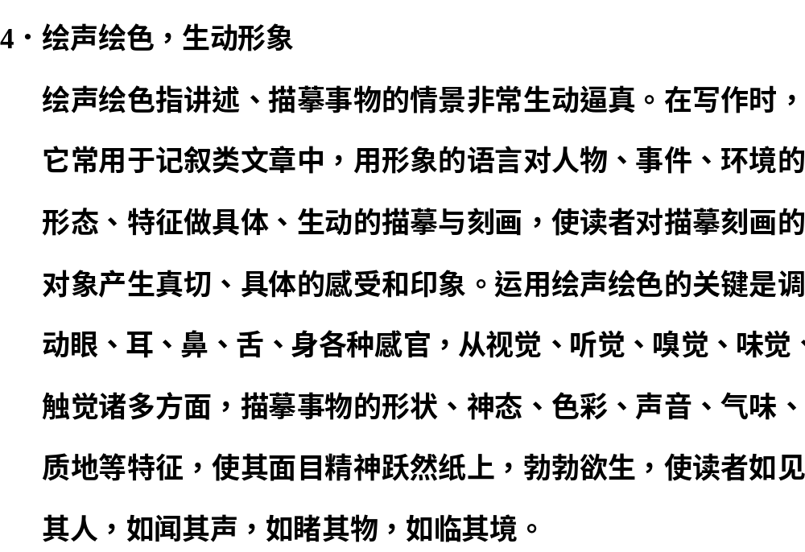

Slide 29
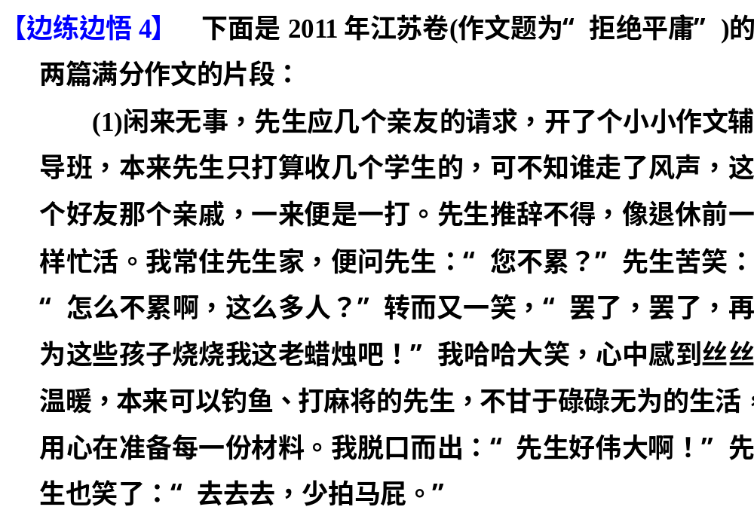

Slide 30
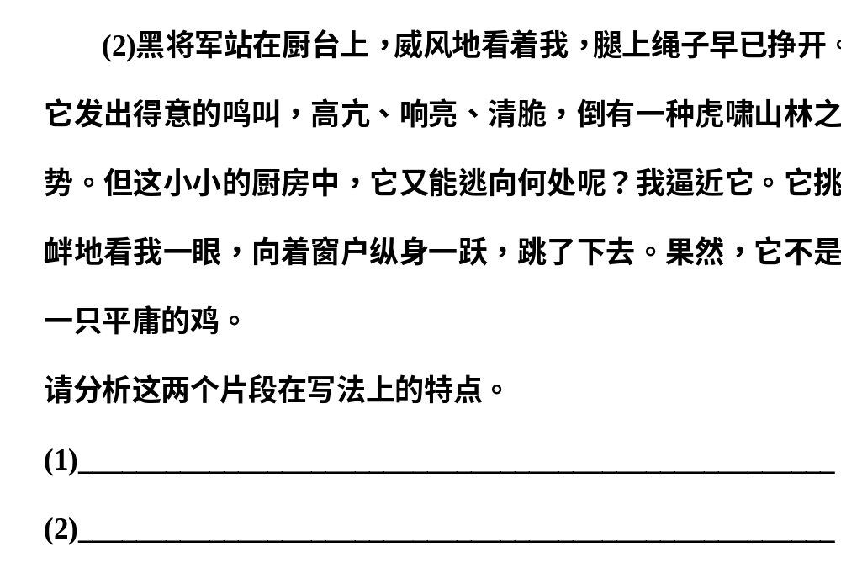

Slide 31
主要运用语言、神态、动作等描写方法，写了先生退休后甘于牺牲自己的休息时间，为孩子们辅导作文的事情，刻画了一个具有奉献精神、老有所求、不为名利的老人的形象。

Slide 32
写妈妈要“我”抓鸡来杀，黑将军的威风与气势震慑了“我”，“我”由衷地赞叹“它不是一只平庸的鸡”。作者运用多种描写方法，生动逼真地刻画出了“黑将军”当时的表现，让人如临其境。

Slide 33
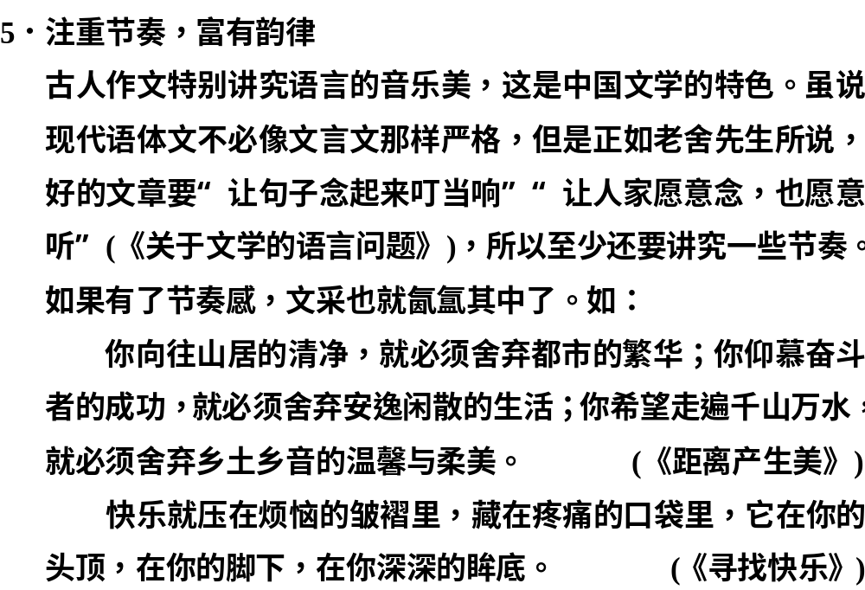

Slide 34
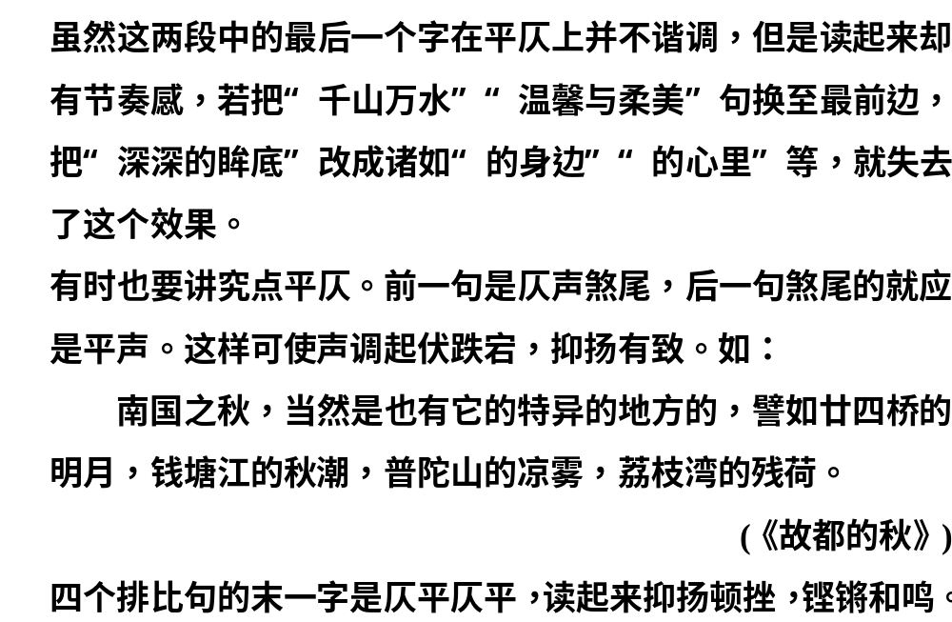

Slide 35
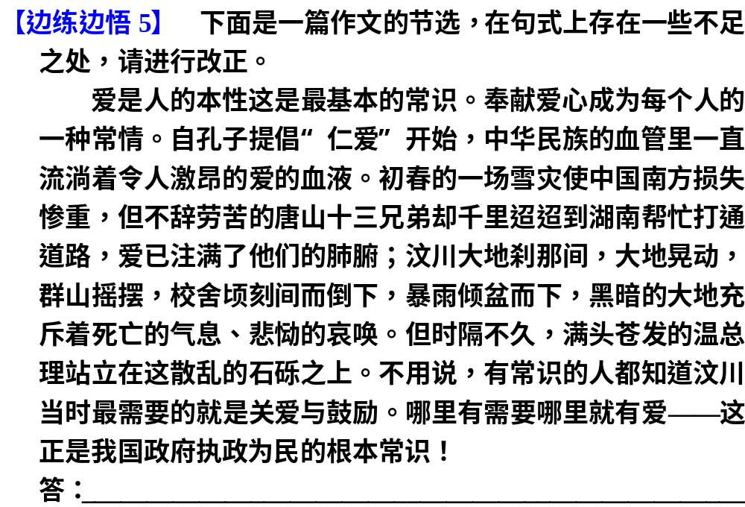

Slide 36
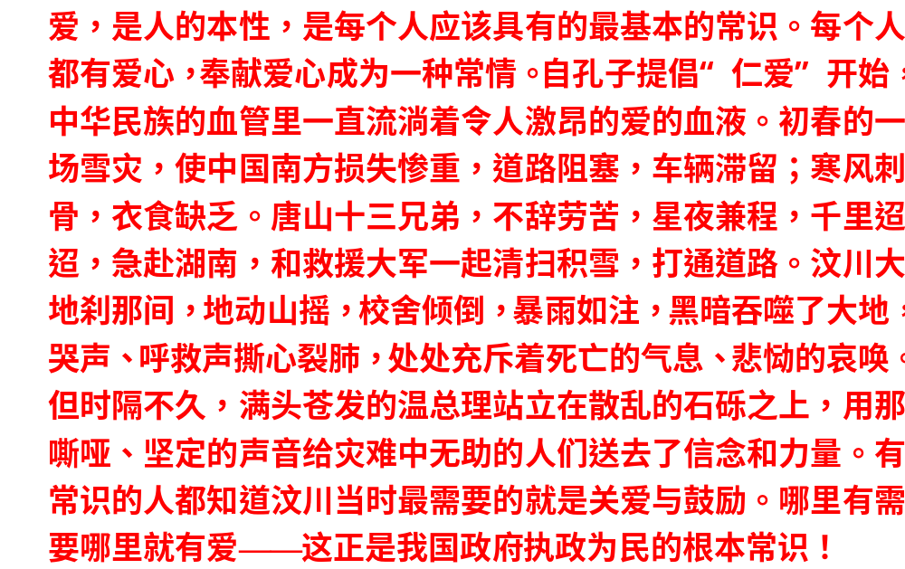
答案

Slide 37
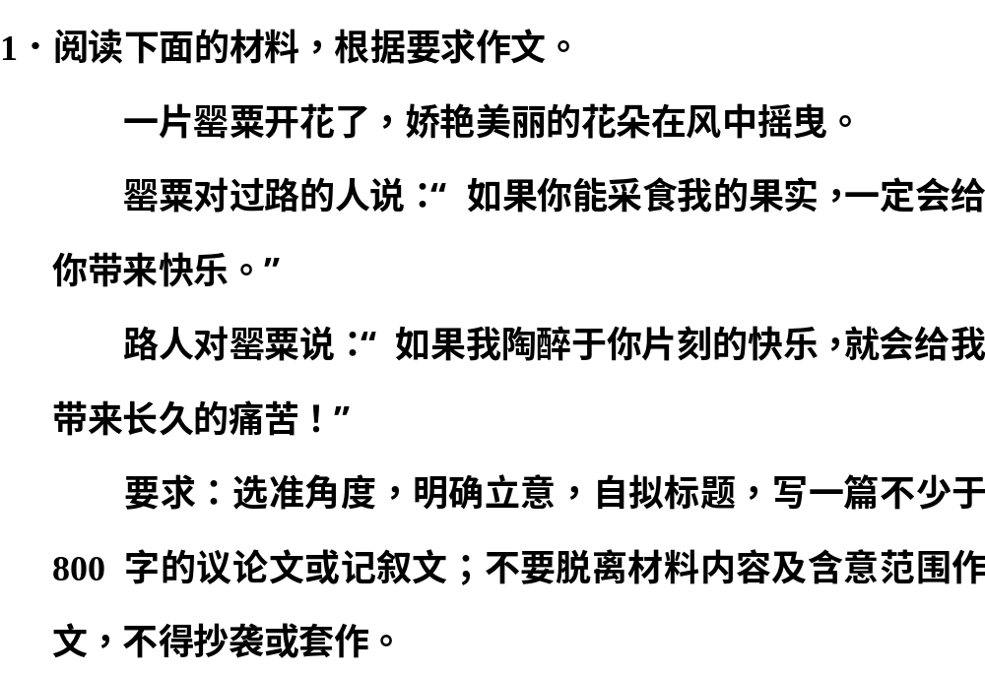

Slide 38
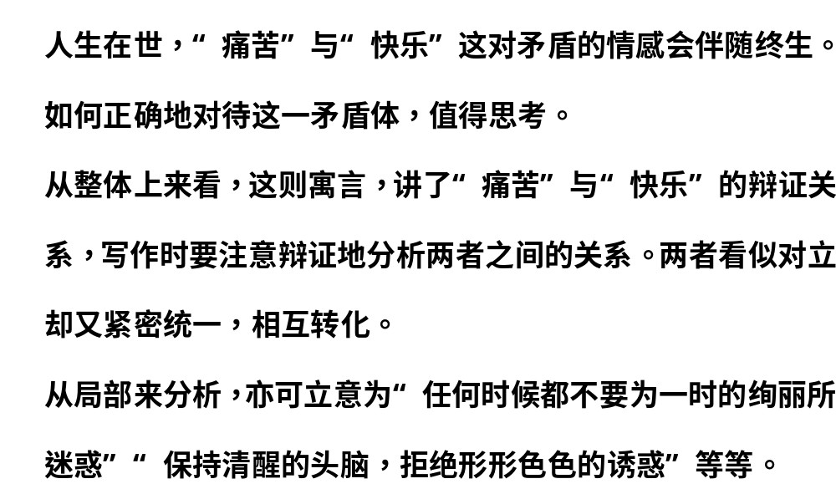
写作提示

Slide 39
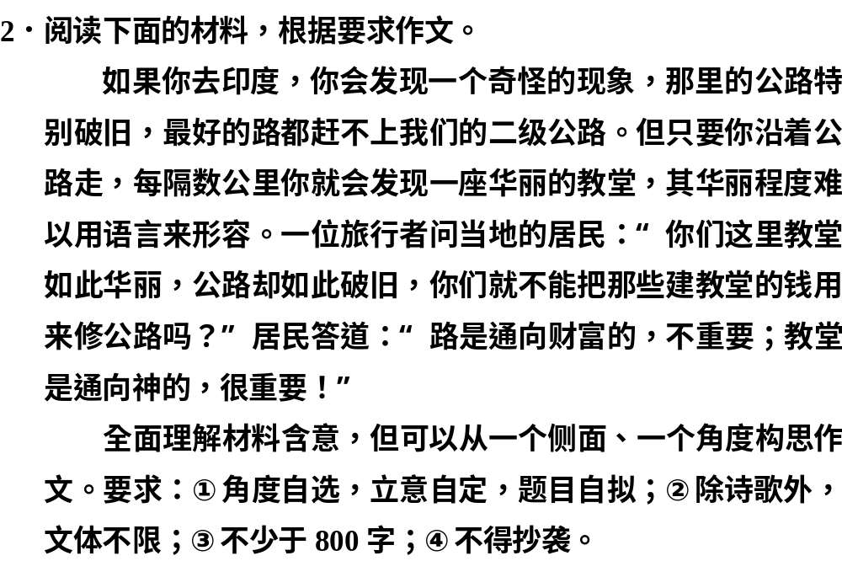

Slide 40
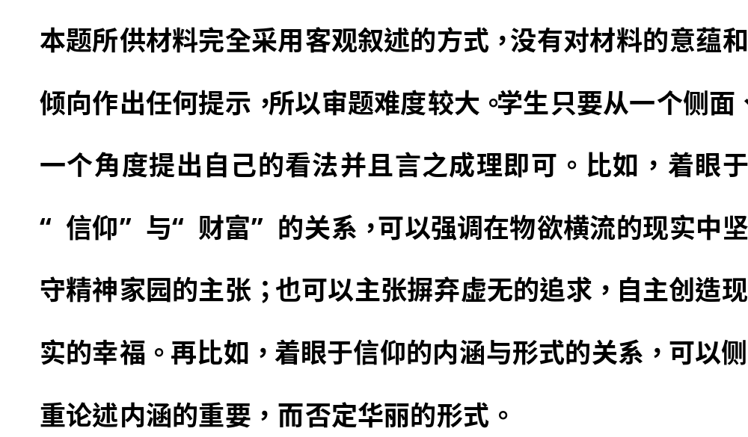
写作提示

